Slide 1
Постоянно действующий вебинар по проекту
«Эффективная начальная школа»
Преподавание предмета окружающий мир при реализации ускоренного обучения в начальном общем образовании
24 апреля 2026 года
Модератор: Мошнина Рауза Шамилевна,
заведующий кафедры
естественно-математических
дисциплин, канд. пед. наук,
профессор.

Slide 2
Проверочная работа по окружающему миру для обучающихся 2-х классов общеобразовательных организаций
Московской области, участвующих в проекте
«Эффективная начальная школа»
Назначение проверочной работы
Проверочная работа проводится с целью определения уровня усвоения обучающимися программы по окружающему миру за второй класс общеобразовательной школы в рамках проекта «Эффективная начальная школа» и выявления элементов содержания, вызывающих наибольшие затруднения.

Slide 3
Условия проведения проверочной работы
Работа проводится в рамках ВСОКО. Для выполнения заданий нужна ручка, простой карандаш, цветные карандаши. Дополнительное оборудование и материалы не требуются. Ответы обучающиеся записывают в контрольных измерительных материалах. Выполнение заданий проверочной работы не требует специальной подготовки обучающихся.
Время выполнения проверочной работы
Время выполнения работы – 40 минут.

Slide 4
Содержание и структура проверочной работы
Задания проверочной работы составлены с учётом требований к результатам освоения программы по окружающему миру. Содержание работы соответствует возрастным особенностям обучающихся второго класса. Проверочная работа включает 13 заданий различного уровня сложности:
• с выбором ответа (ВО) – 1 задание (№ 13);
• с кратким ответом (КО) – 8 заданий (№ 1, 2, 5, 6, 8, 9, 10, 11);
• с развёрнутым ответом (РО) – 4 задания (№ 3, 4, 7, 12)
Условные обозначения типов заданий: ВО – выбор ответа, КО – краткий ответ, РО – развёрнутый ответ.

Slide 5
Требования ФРП 2 класс
1. находить Россию на карте мира, на карте России – Москву, свой регион и его главный город
2. узнавать государственную символику Российской Федерации (гимн, герб, флаг) и своего региона
3. приводить примеры изученных традиций, обычаев и праздников народов родного края; важных событий прошлого и настоящего родного края; трудовой деятельности и профессий жителей родного края
4. соблюдать правила нравственного поведения в социуме, оценивать примеры проявления внимания, помощи людям, нуждающимся в ней
5. распознавать изученные объекты окружающего мира по их описанию, рисункам и фотографиям, различать их в окружающем мире
6. группировать изученные объекты живой и неживой природы по предложенным признакам
7. сравнивать объекты живой и неживой природы на основе внешних признаков
  8. описывать на основе предложенного плана или опорных слов изученные природные объекты и явления, в том числе звёзды, созвездия, планеты
  9. ориентироваться на местности по местным природным признакам, Солнцу, компасу
  10. проводить, соблюдая правила безопасного труда, несложные наблюдения и опыты с природными объектами, измерения
  11. приводить примеры изученных взаимосвязей в природе, примеры, иллюстрирующие значение природы в жизни человека
  12. использовать для ответов на вопросы небольшие тексты о природе
  13. соблюдать правила нравственного поведения в природе, оценивать примеры положительного и негативного отношения к объектам природы

Slide 6
Система оценки выполнения проверочной работы
Задание с кратким ответом №1 – 2 балла (по 1 за каждое верно подписанное название), 1 балл – одно название подписано верно, 0 баллов – неверно или нет ответа.
Задание с кратким ответом №2 – 2 балла (по 1 за каждый верно подписанный символ), 1 балл – один символ подписан верно, 0 – неверно или нет ответа.
Задания с кратким ответом (№ 3, 5, 6, 8, 9, 10, 11) – 1 балл за полный верный ответ, 0 – неверный или отсутствует.
Задание с развёрнутым ответом №4 – 1 балл за полный верный ответ, 0 – неверный или отсутствует.
Задания с развёрнутым ответом (№ 7, 12) – 2 балла за полный верный ответ, 1 балл – неполный верный ответ (например, дан правильный, но неполный перечень, или нарушена логика), 0 – неверно или нет ответа.
Задание №13 (выбор ответа) – 2 балла (по 1 за каждый верно отмеченный рисунок), 1 балл – один рисунок отмечен верно, 0 – неверно или нет ответа.
Максимальный балл за всю работу – 18. Если учащийся получает за выполнение всей работы 6 и более баллов, то он достиг базового уровня обязательной подготовки по окружающему миру.
Уровни:
«Отлично» – 15–18 баллов;
«Хорошо» – 11–14 баллов;
«Удовлетворительно» – 6–10 баллов;
«Неудовлетворительно» – 0–5 баллов.

Slide 7
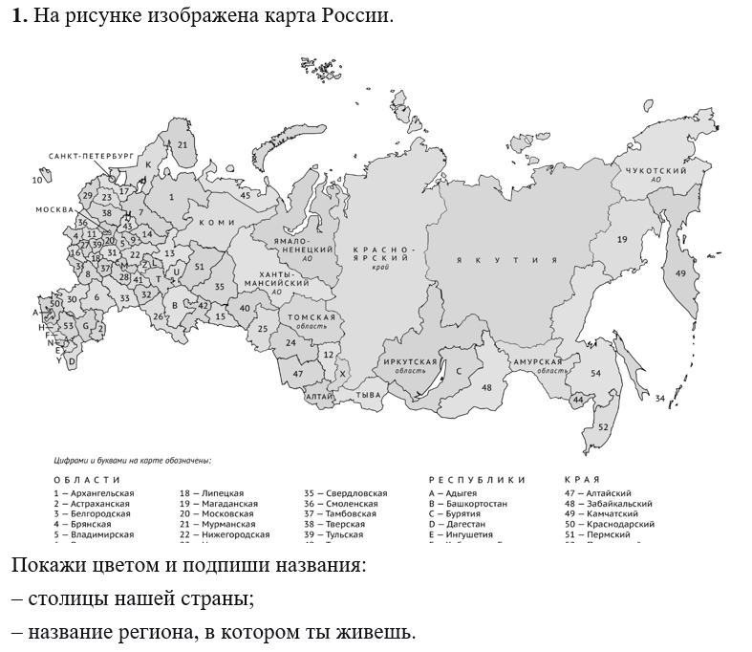

Slide 8
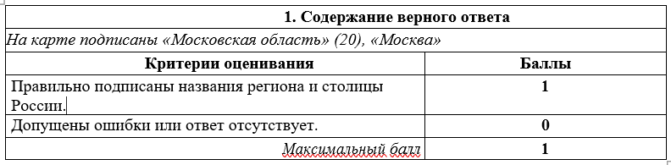

Slide 9
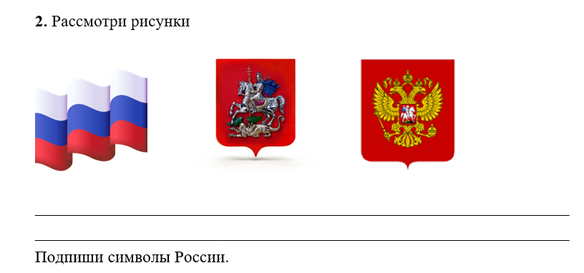

Slide 10
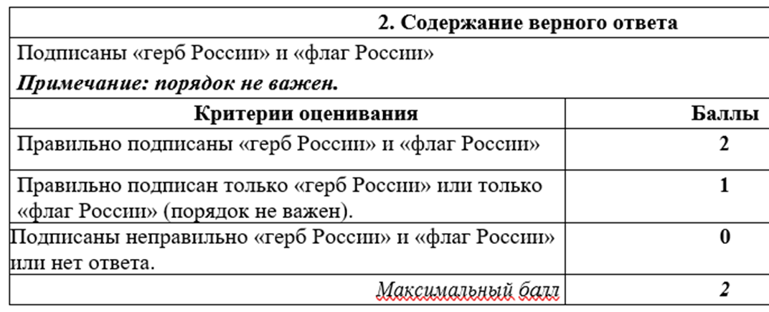

Slide 11
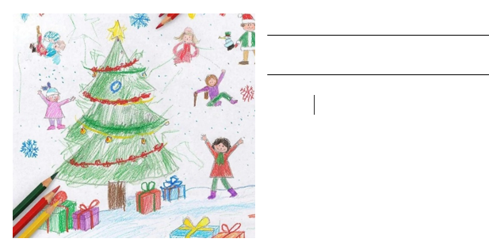
3. Напиши, к какому празднику ребята твоего края нарисовали этот рисунок.

Slide 12
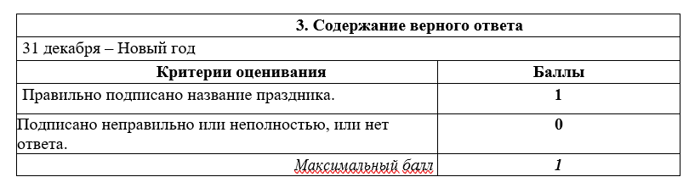

Slide 13
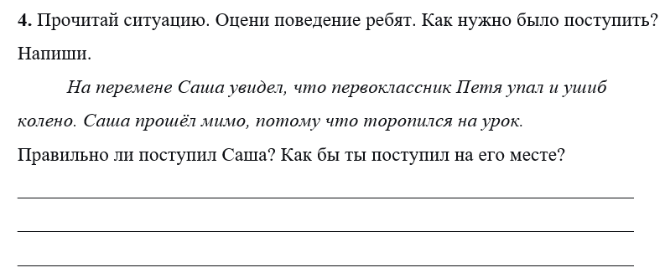

Slide 14
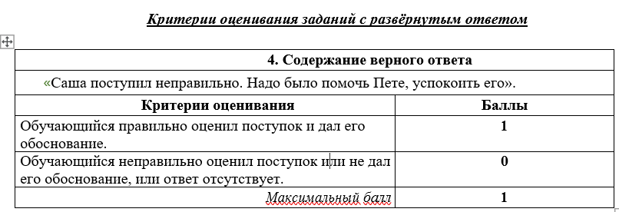

Slide 15
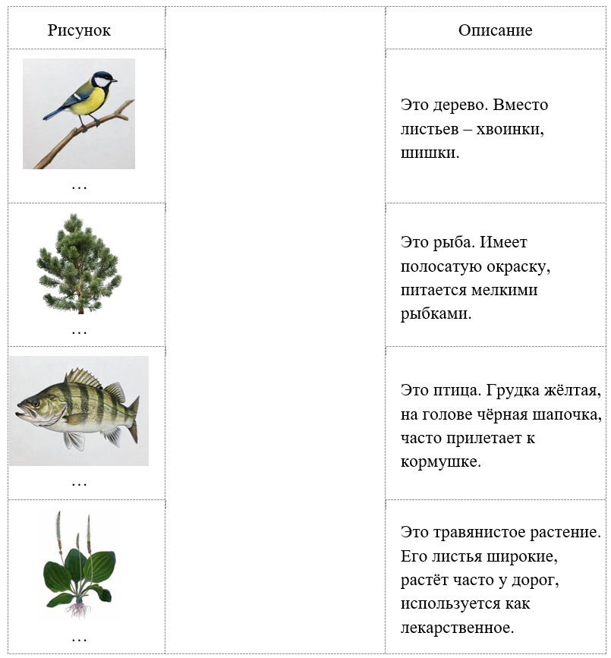
5. Рассмотри рисунки (сосна, подорожник, синица, окунь).
Подпиши названия растений и животных. Соедини линиями рисунки и их описания:

Slide 16
5. Содержание верного ответа
Синица – это птица. Она маленькая, грудка жёлтая, на голове чёрная шапочка, часто прилетает к кормушке. Сосна – это дерево. Вместо листьев – хвоинки, шишки. Окунь – это рыба. Имеет полосатую окраску, питается мелкими рыбками. Подорожник – это травянистое растение. Его листья широкие, растёт часто у дорог, используется как лекарственное.
Критерии оценивания | Баллы
Правильное соединение всех четырёх объектов с описаниями. | 1
Неправильное соединение ВСЕХ четырёх объектов с описаниями или ответ отсутствует. | 0
Максимальный балл | 1

Slide 17
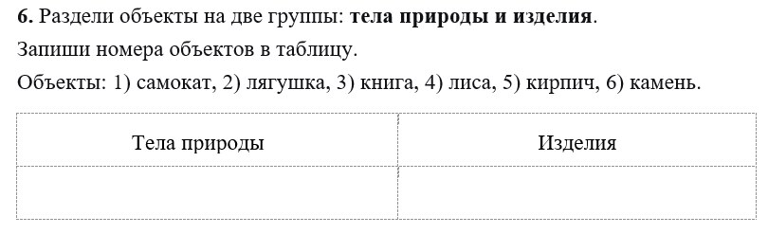
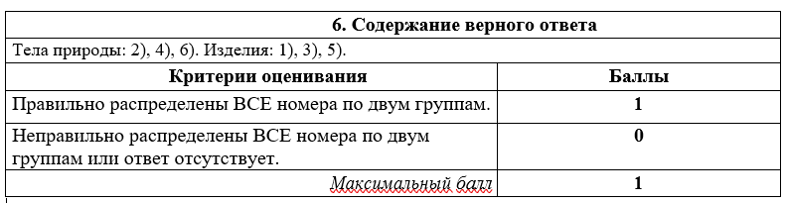

Slide 18
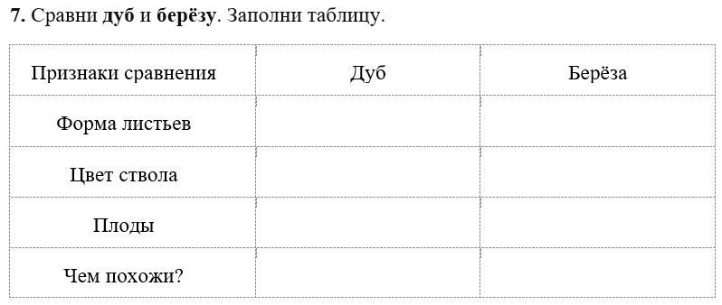
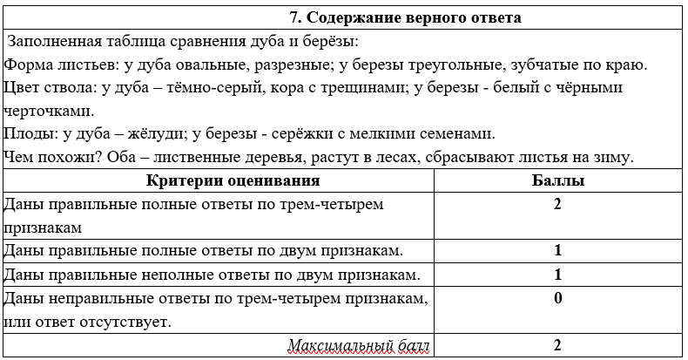

Slide 19
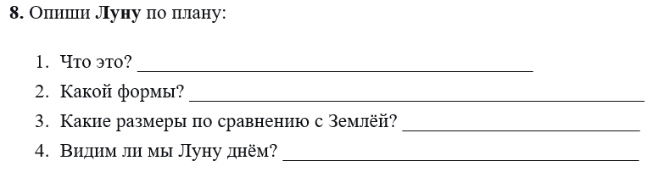
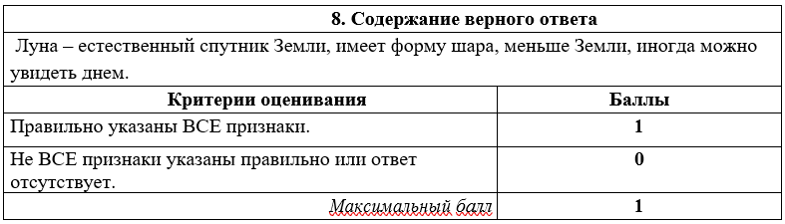

Slide 20
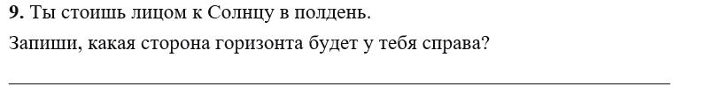
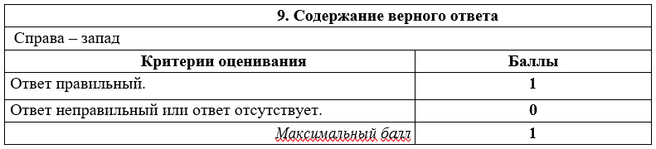

Slide 21
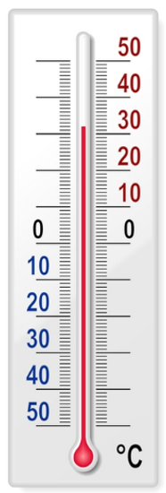
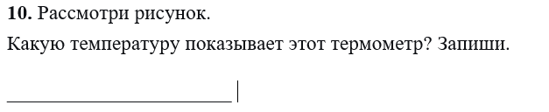
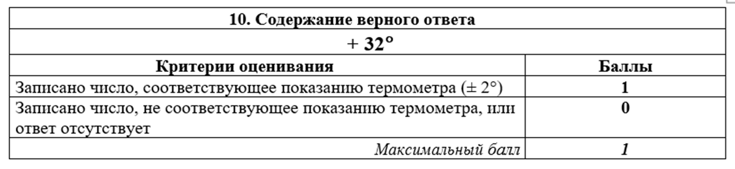

Slide 22

11. Содержание верного ответа
Приведена правильно любая цепь питания, состоящая не менее, чем из двух звеньев. Например, комар → лягушка → цапля.
Критерии оценивания | Баллы
Правильно приведена цепь питания, состоящая из двух и более звеньев. | 1
Неправильно приведена цепь питания, состоящая не менее, чем из двух звеньев. Или приведен пример лишь одного звена любой цепи питания. Или ответ отсутствует. | 0
Максимальный балл | 1

Slide 23
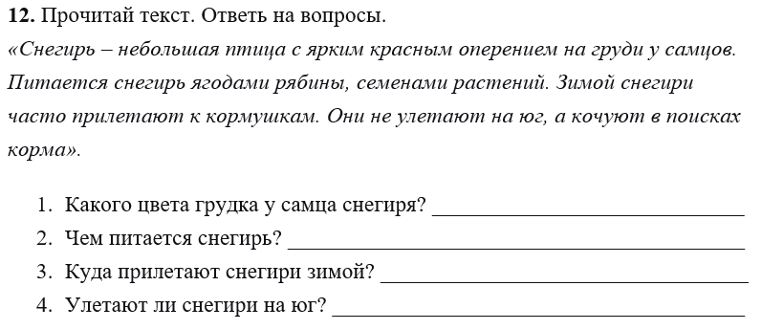
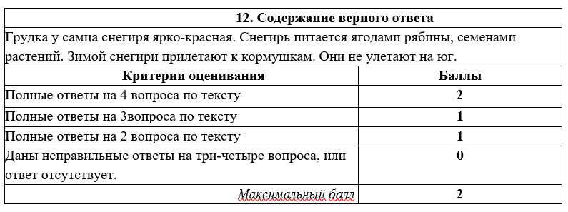

Slide 24
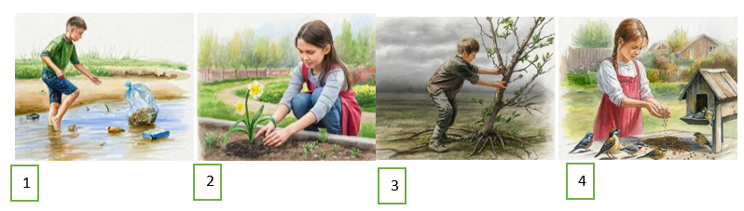
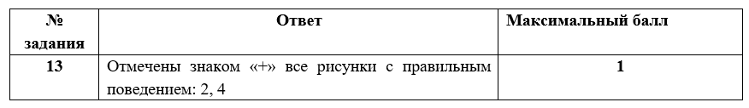
13. Рассмотри рисунки. Оцени поведение детей. Отметь знаком + примеры правильного поведения.

Slide 25
Проверочная работа по окружающему миру для обучающихся 3-х классов общеобразовательных организаций
Московской области, участвующих в проекте
«Эффективная начальная школа»
Назначение проверочной работы
Проверочная работа проводится с целью определения уровня усвоения обучающимися программы по окружающему миру за третий класс общеобразовательной школы в рамках проекта «Эффективная начальная школа» и выявления элементов содержания, вызывающих наибольшие затруднения.

Slide 26
Требования ФРП 3 класс
1. различать государственную символику Российской Федерации (гимн, герб, флаг); проявлять уважение к государственным символам России и своего региона
2. приводить примеры памятников природы, культурных объектов и достопримечательностей родного края; столицы России, городов Российской Федерации с богатой историей и культурой;
3. различать расходы и доходы семейного бюджета
4. создавать по заданному плану собственные развернутые высказывания о человеке и обществе,
5. распознавать изученные объекты природы по их описанию, рисункам и фотографиям, различать их в окружающем мире
6. группировать изученные объекты живой и неживой природы, проводить простейшую классификацию
  7. сравнивать по заданному количеству признаков объекты живой и неживой природы
  8. описывать на основе предложенного плана изученные объекты и явления природы, выделяя их существенные признаки и характерные свойства
  9. показывать на карте мира материки, изученные страны мира
  10. фиксировать результаты наблюдений, опытной работы, в процессе коллективной деятельности обобщать полученные результаты и делать выводы
  11. использовать знания о взаимосвязях в природе, связи человека и природы для объяснения простейших явлений и процессов в природе, организме человека
  12. группировать изученные объекты живой и неживой природы, проводить простейшую классификацию.

Slide 27
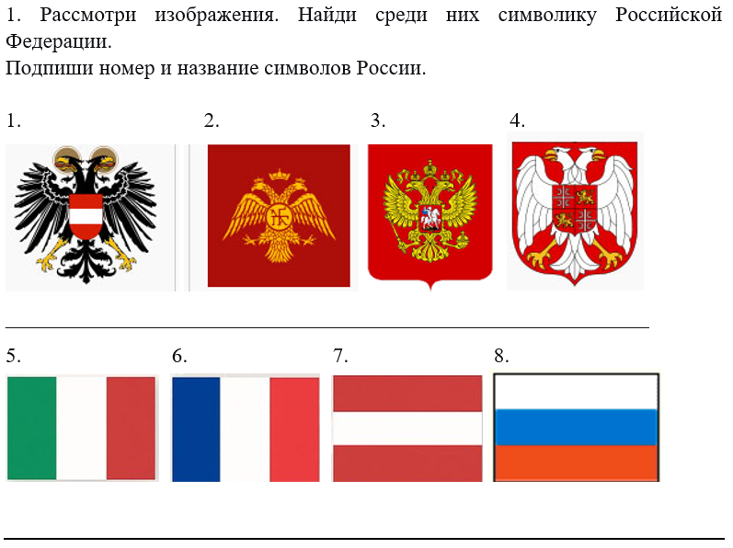
№ задания | Ответ | Макс. балл
1 | 3, 8 | 1

Slide 28
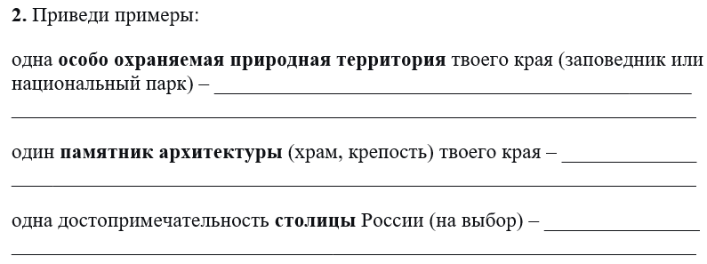

Slide 29
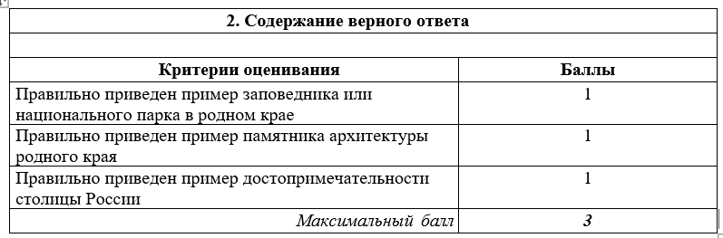

Slide 30
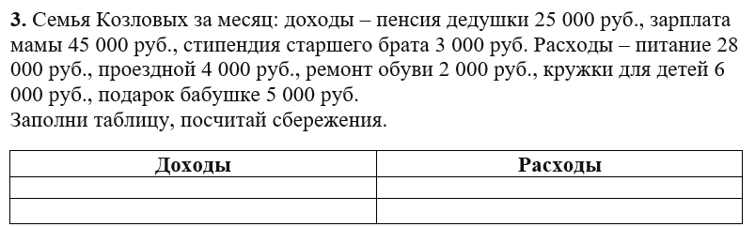
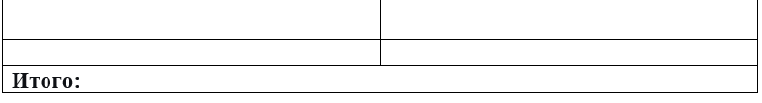

Slide 31
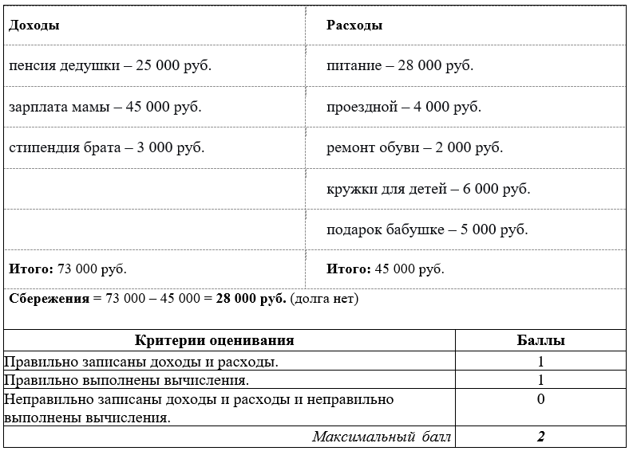

Slide 32
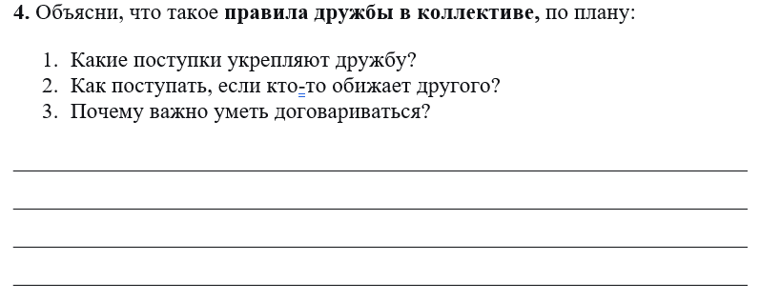

Slide 33
4. Содержание верного ответа
Допустимые варианты: Поступки, укрепляющие дружбу: помощь, честность, умение разделить радость и трудности, уважение к мнению другого, совместные занятия и поддержка в сложной ситуации. Если кто-то обижает другого: нужно заступиться за пострадавшего, не оставаться равнодушным, спокойно сказать обидчику, что так поступать нельзя, и при необходимости обратиться к взрослому. Важно уметь договариваться, потому что это помогает избегать конфликтов, находить общие решения, учитывать интересы всех членов коллектива и сохранять добрые отношения. Оценивается правильность (соответствие контексту задания – примеры соблюдения правил дружбы в коллективе детей) и логичность формулировок. Примечание: орфографические ошибки в словах не учитываются.
Критерии оценивания | Баллы
Записаны три примера поведения в коллективе в соответствии с заданными критериями. | 2
Записаны два правила поведения в коллективе в соответствии с заданными критериями. | 1
Правильно приведен только один пример или все приведенные примеры не имеют отношения к поведению в коллективе или сформулированы в виде лозунга или ответ отсутствует. | 0
Максимальный балл | 2

Slide 34
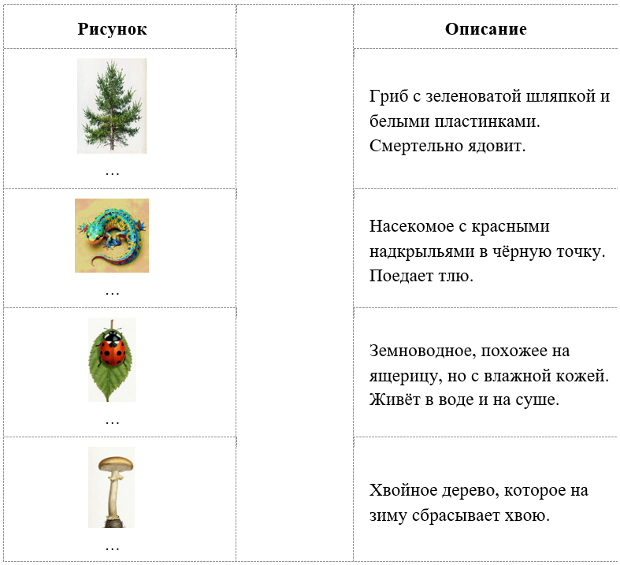
5. Рассмотри рисунки. Подпиши. Соедини с описанием:

Slide 35
5. Содержание верного ответа
Рисунок | Описание
Лиственница | Хвойное дерево, которое на зиму сбрасывает хвою
Тритон | Земноводное, похожее на ящерицу, но с влажной кожей. Живёт в воде и на суше.
Божья коровка | Насекомое с красными надкрыльями в чёрную точку. Поедает тлю.
Бледная поганка | Гриб с зеленоватой шляпкой и белыми пластинками. Смертельно ядовит.
Критерии оценивания | Баллы
Правильно установлено полное соответствие | 2
Установлено неполное соответствие, допущены 1-2 ошибки. | 1
Установлено неполное соответствие, допущено более 2 ошибок или ответ отсутствует. | 0
Максимальный балл | 2

Slide 36
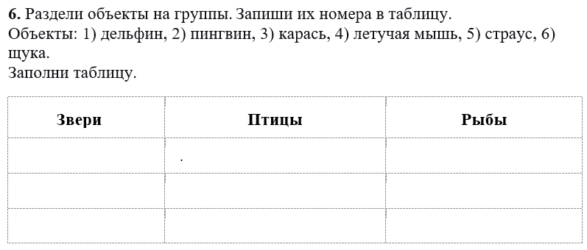
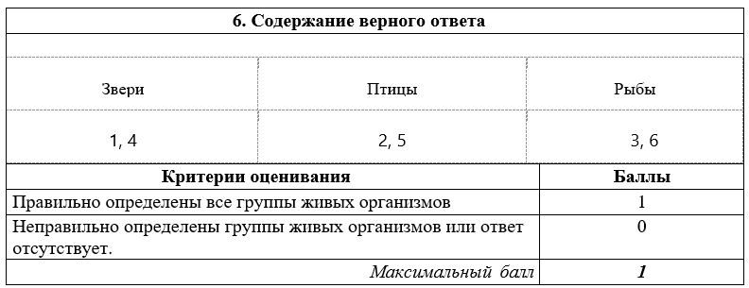

Slide 37
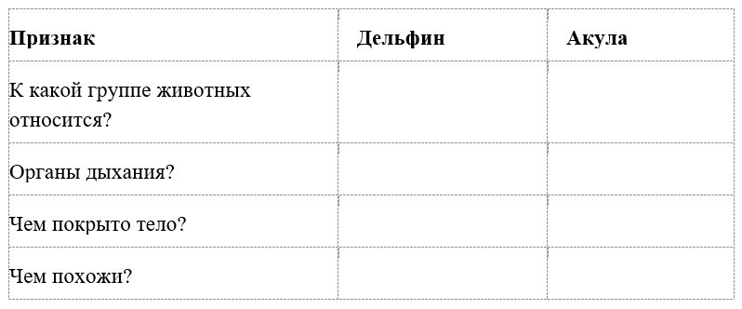
7. Сравни дельфина и акулу.

Slide 38
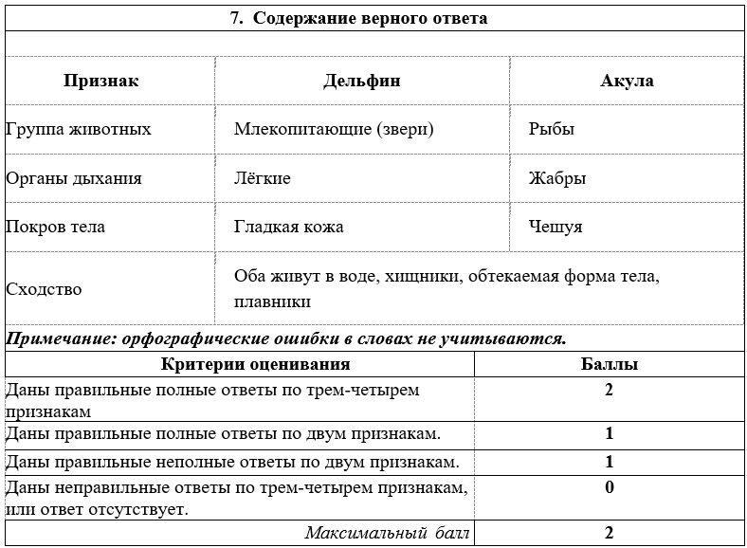

Slide 39
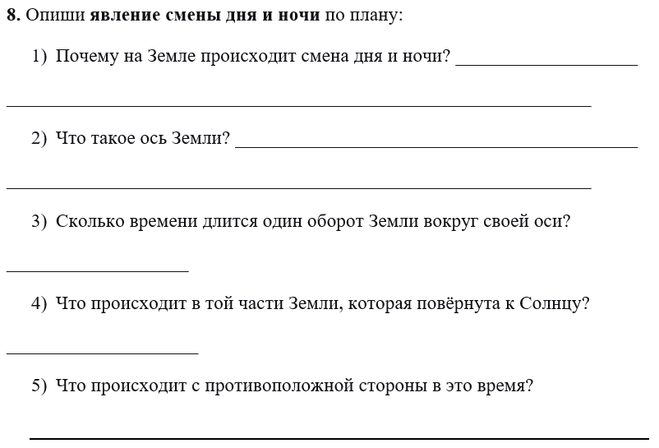

Slide 40
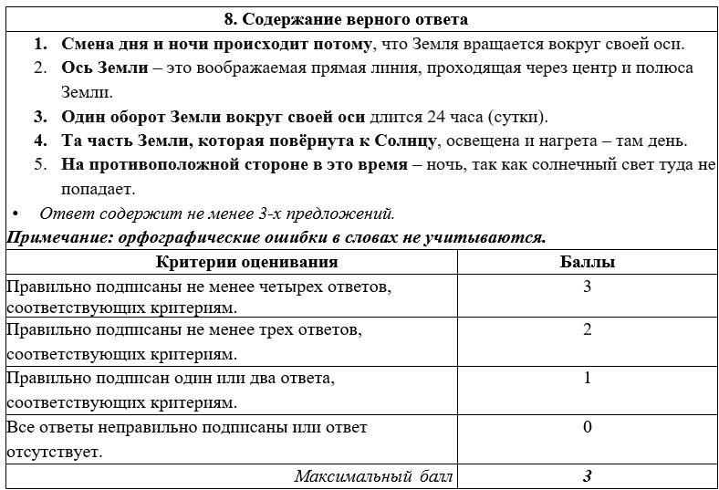

Slide 41
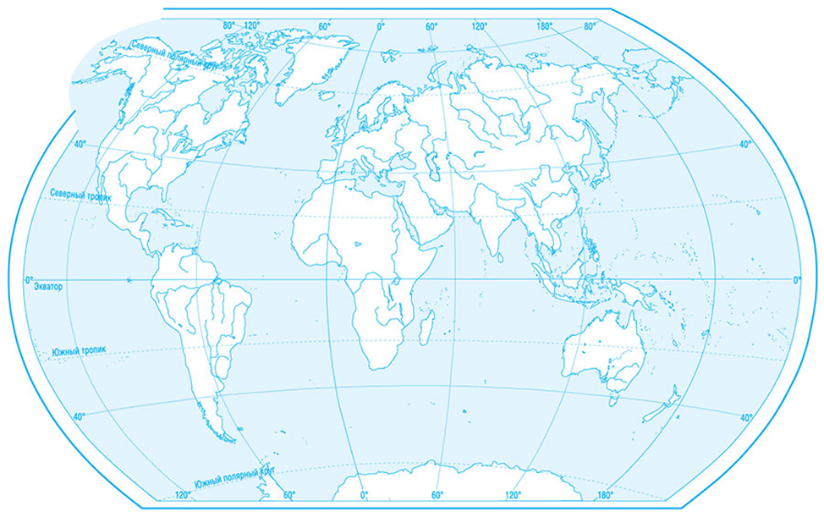
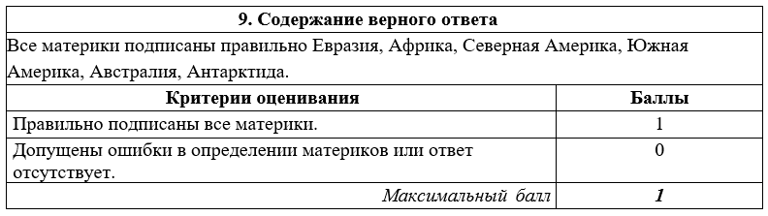
9. На контурной карте мира подпиши названия всех шести материков.

Slide 42
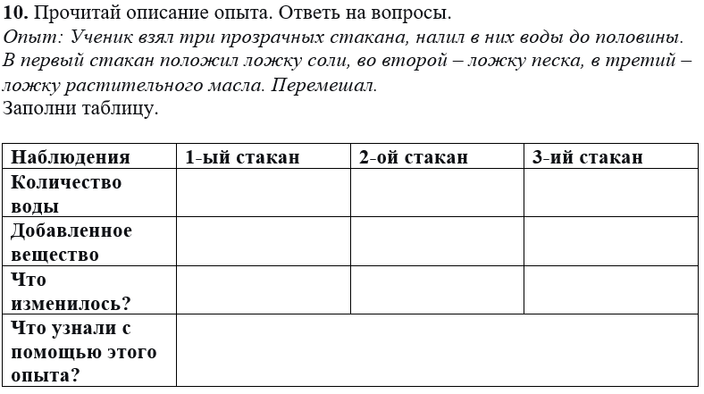

Slide 43
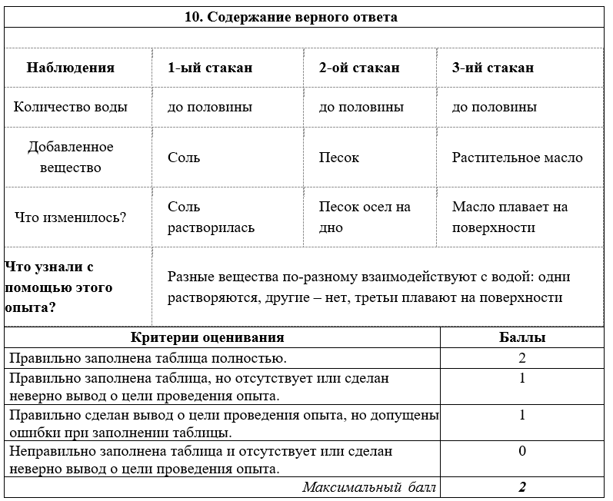

Slide 44
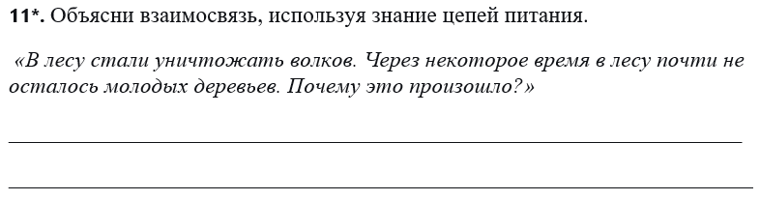
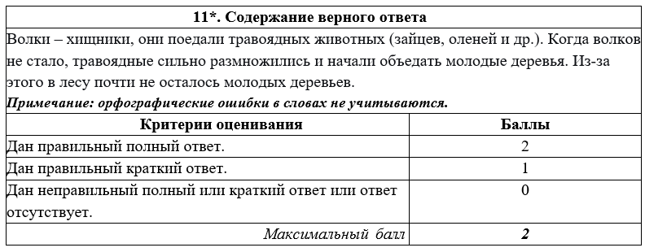

Slide 45
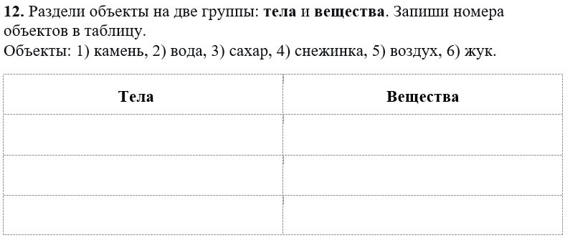
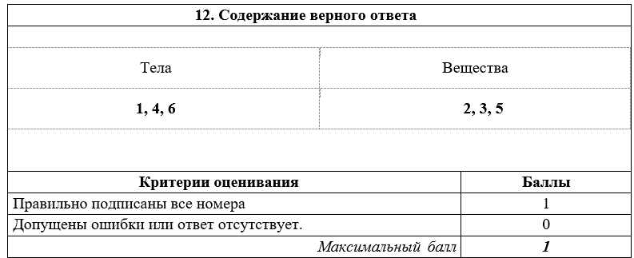

Slide 46
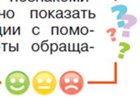
Благодарю за внимание!

